Slide 1


Víš si rady s češtinou
Vyjmenovaná slova po L
Mgr. Ladislava Nosková
START

Slide 2



Vyber si mlýn a odpověz na otázku.

Slide 3
Výborně

Slide 4

Ne, zkus to znovu

Slide 5
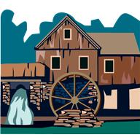
Vyber větu, která je napsána bez chyb.
V Ořechově stával starý mlín.
V Ořechově stával starý mlýn.
V ořechově stával starý mlýn.

Slide 6

Vyber větu, která je napsána bez chyb.
Herec se před vystoupením lýčí.
Petra lýčí své zážitky z prázdnin.
Dříve se nosili boty z lýčí.

Slide 7
Vyber větu, která je napsána bez chyb.
Z věže byla vidět blízká vesnice.
Nad naší vesnicí se blíská.
Vážany jsou naše blýzká vesnice.

Slide 8
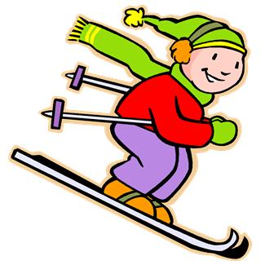
Vyber větu, která je napsána bez chyb.
V zimě si nachystám liže.
Alžbětka lýže zmrzlinu.
Máš lyže, lyžáky, hůlky i teplé oblečení?

Slide 9
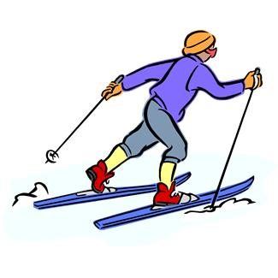
Vyjmenovaná slova po L
Použitý zdroj:
Kliparty použity z galerie firmy Microsoft Office.

Slide 10
Kliparty použity z galerie firmy Microsoft Office.
http://office.microsoft.com/cs-cz/images/results.aspx?qu=větrník&ex=1#ai:MC900356429
http://office.microsoft.com/cs-cz/images/results.aspx?qu=ml%C3%BDn&ex=1#ai:MC900089382
http://office.microsoft.com/cs-cz/images/results.aspx?qu=mlýn&ex=1#ai:MC900334714
http://office.microsoft.com/cs-cz/images/results.aspx?qu=mlýn&ex=1#ai:MC900334802
http://office.microsoft.com/cs-cz/images/results.aspx?qu=mlýny&ex=1#ai:MC900029999
http://office.microsoft.com/cs-cz/images/results.aspx?qu=smajlík&ex=1#ai:MC900440452
http://office.microsoft.com/cs-cz/images/results.aspx?qu=mlýn&ex=1#ai:MC900200515|mt:1,2
http://office.microsoft.com/cs-cz/images/results.aspx?qu=kufr&ex=1#ai:MC900197732
http://office.microsoft.com/cs-cz/images/results.aspx?qu=klaun&ex=1#ai:MC900216752|mt:1
http://office.microsoft.com/cs-cz/images/results.aspx?qu=deštník&ex=1#ai:MC900030190
http://office.microsoft.com/cs-cz/images/results.aspx?qu=mrak&ex=1#ai:MC900200381|mt:1
http://office.microsoft.com/cs-cz/images/results.aspx?qu=zmrzlina&ex=1#ai:MC900397516|mt:1
http://office.microsoft.com/cs-cz/images/results.aspx?qu=lyžaři&ex=1#ai:MC900232438
http://office.microsoft.com/cs-cz/images/results.aspx?qu=lyžaři&ex=1#ai:MC900151151
http://office.microsoft.com/cs-cz/images/results.aspx?qu=lyžaři&ex=1#ai:MM900283043
http://office.microsoft.com/cs-cz/images/results.aspx?qu=lyžaři&ex=1#ai:MC900089426
http://office.microsoft.com/cs-cz/images/results.aspx?qu=lyžaři&ex=1#ai:MC900318724
http://office.microsoft.com/cs-cz/images/results.aspx?qu=smajlík&ex=1#ai:MC900434411

